Slide 1


全球航空事故
数据可视化与智能分析平台
数据科学与工程学院 23级 刘子阳
Notes:
亮亮图文旗舰店
https://liangliangtuwen.tmall.com

Slide 2
目录
1
2
背景介绍
数据来源
3
4
5
项目架构拓扑图
系统模块架构
项目演示

Slide 3
1
背景介绍

Slide 4
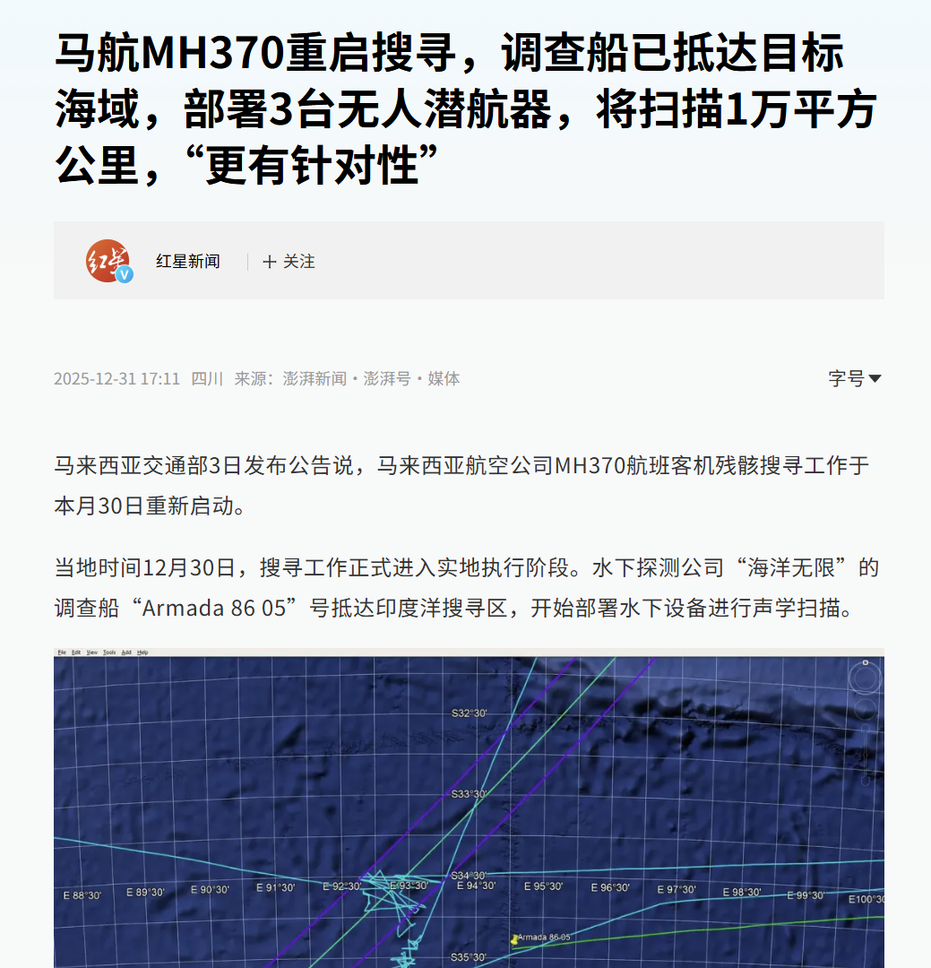


项目背景
近年来，全球航空事故频频登上网站热搜，公众愈发对航空安全关注度日益增加。但是大众对于航空事故的获取往往只能通过零星的新闻报导，缺乏获取完整信息的途径，这助长了部分群众对于航空安全恐慌的心态。现有的网站专业性较强，大多数都是枯燥的表格或者长篇文字，普通大众很难有全局的了解。
本项目旨在通过在地图上描绘事故航线，以及汇总数据，绘制多维度的图表，使得这些复杂的数据变得直观、易懂，使得普通大众也能通过平台直观了解航空安全的现状和趋势，更加理性客观地看待航空事故。

Slide 5
2
数据来源

Slide 6

数据来源
本项目事故数据来自于 Aviation Safety Network, 一个由非盈利机构 Flight Safety Foundation（飞行安全基金会）维护全球性航空安全数据库，搜集全球航空事故的详细信息，涵盖客机、军用运输机及公务机事故记录。
机场信息来自 OurAirports, 一个提供全球机场信息的开放数据库，融合官方机构数据与用户协作维护

Slide 7
3
项目架构拓扑图

Slide 8
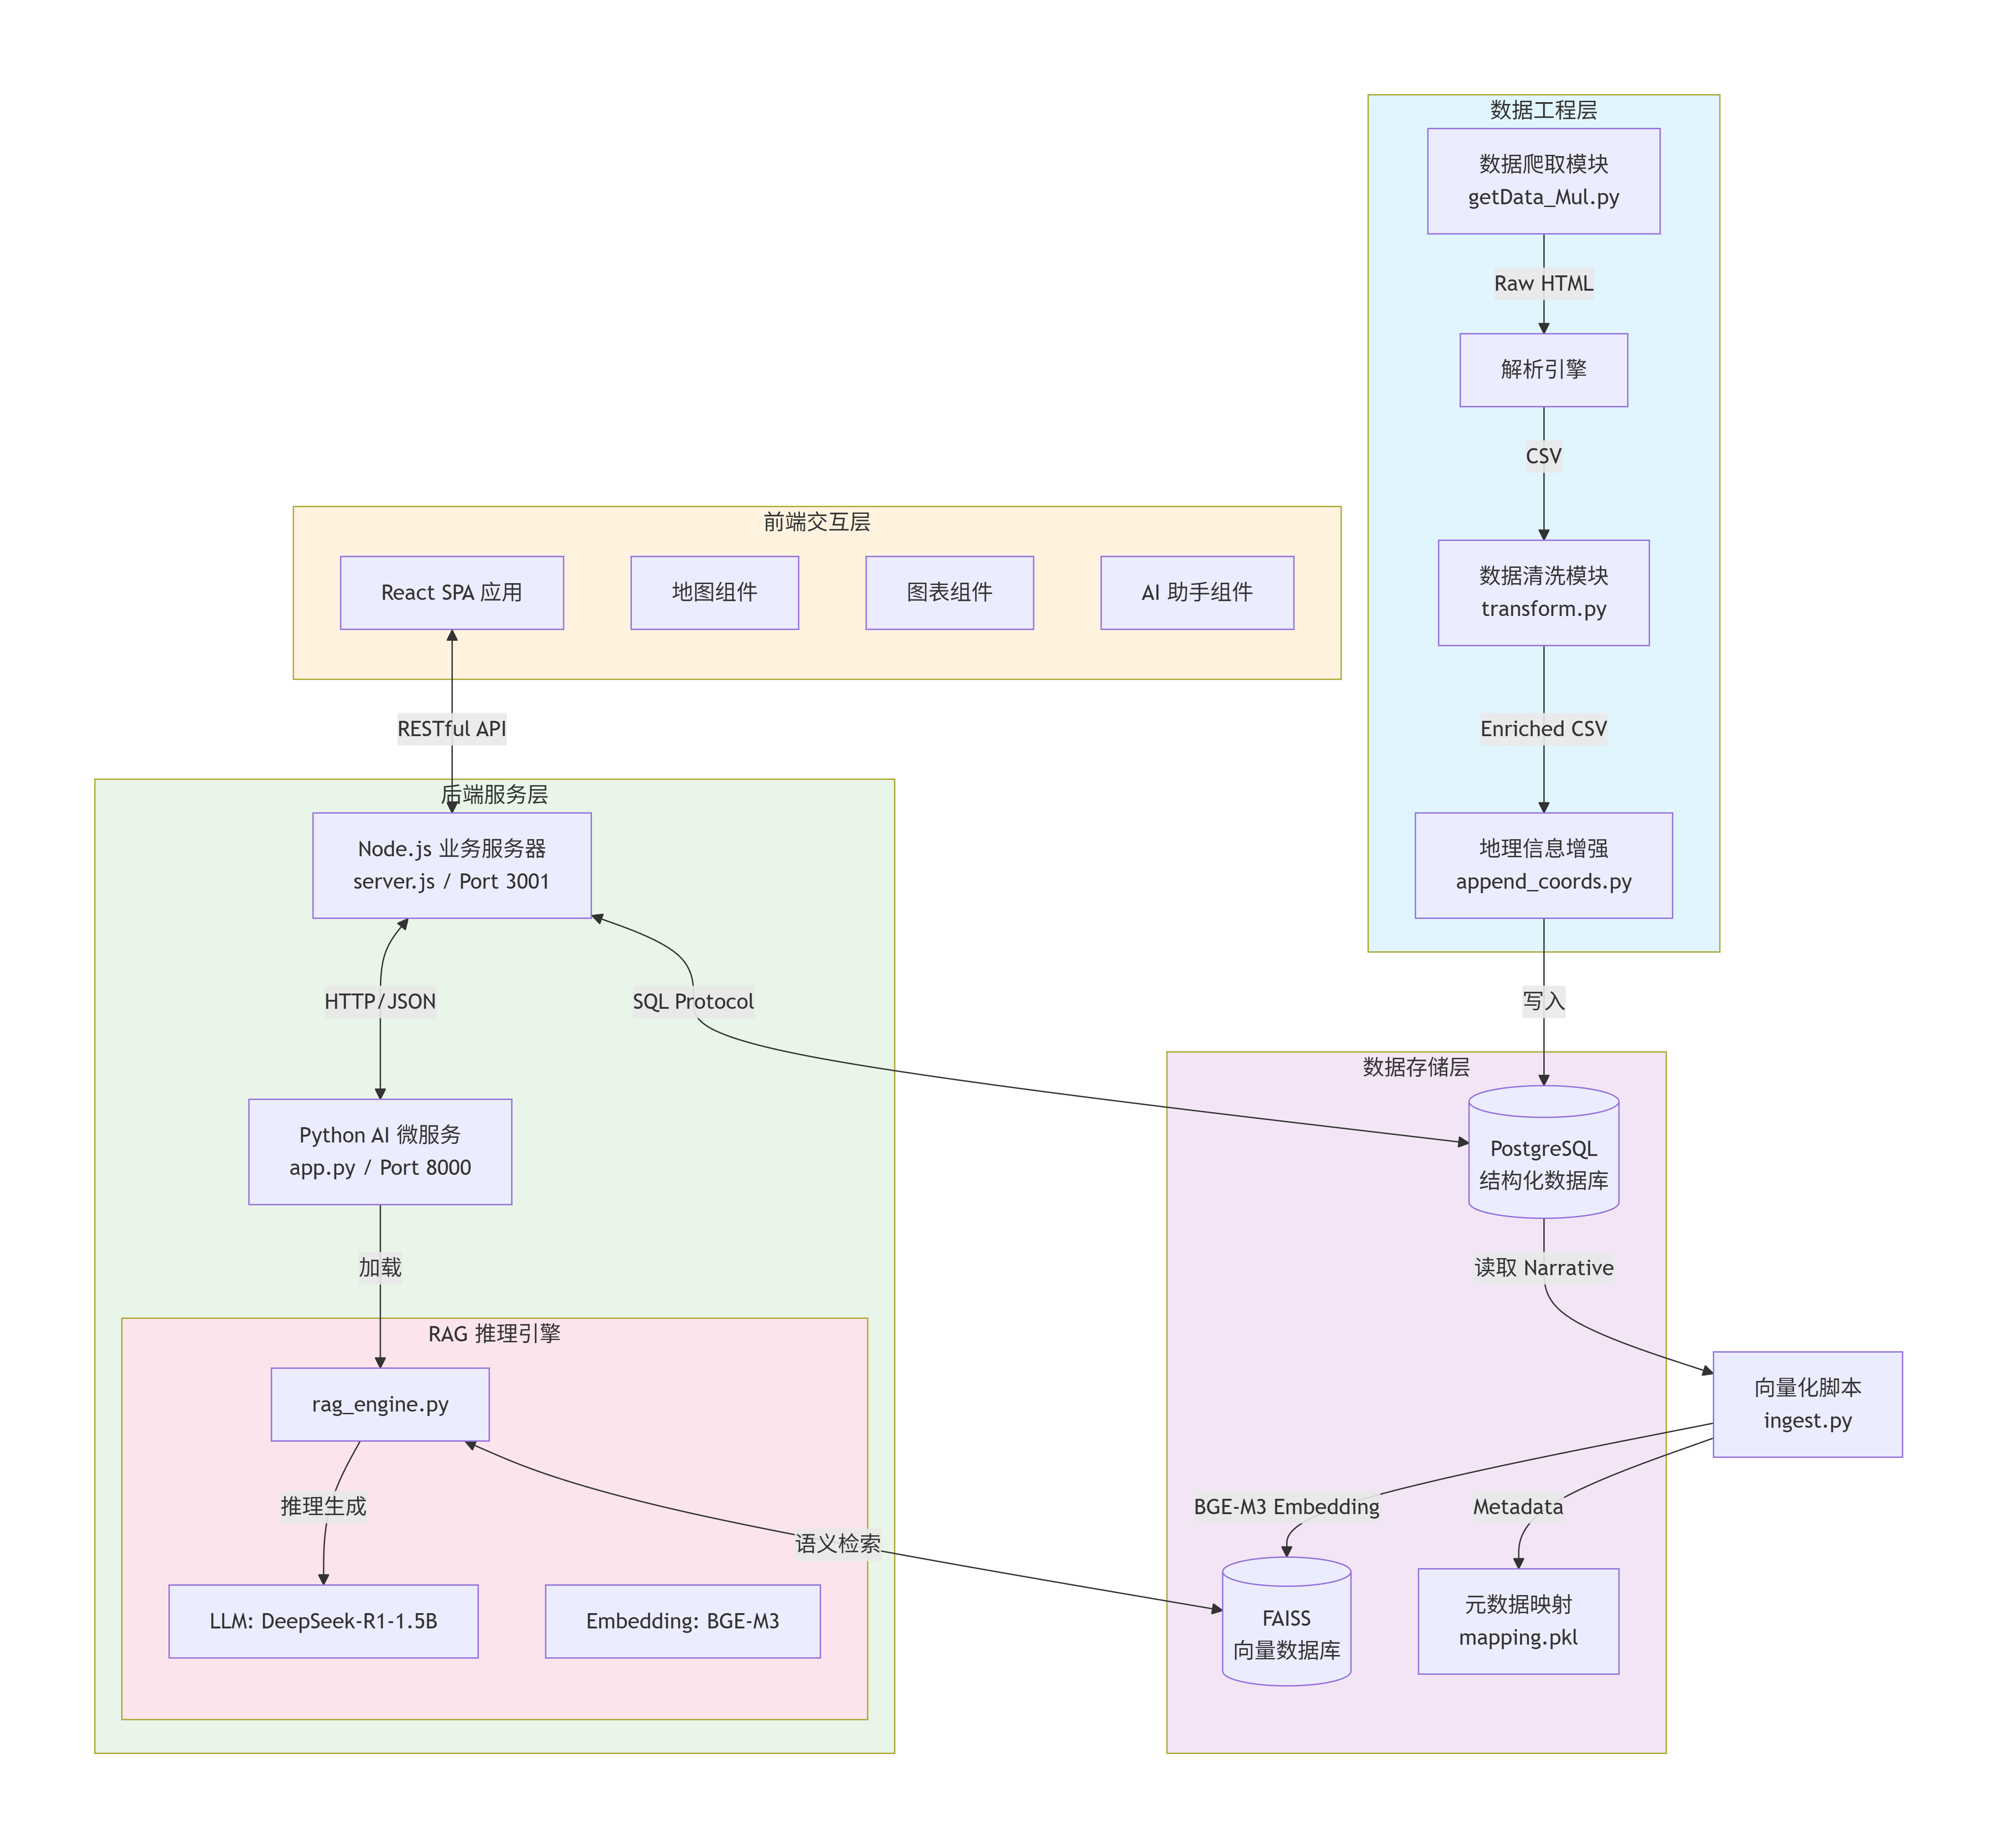
3
项目架构拓扑图

Slide 9
4
系统模块架构

Slide 10
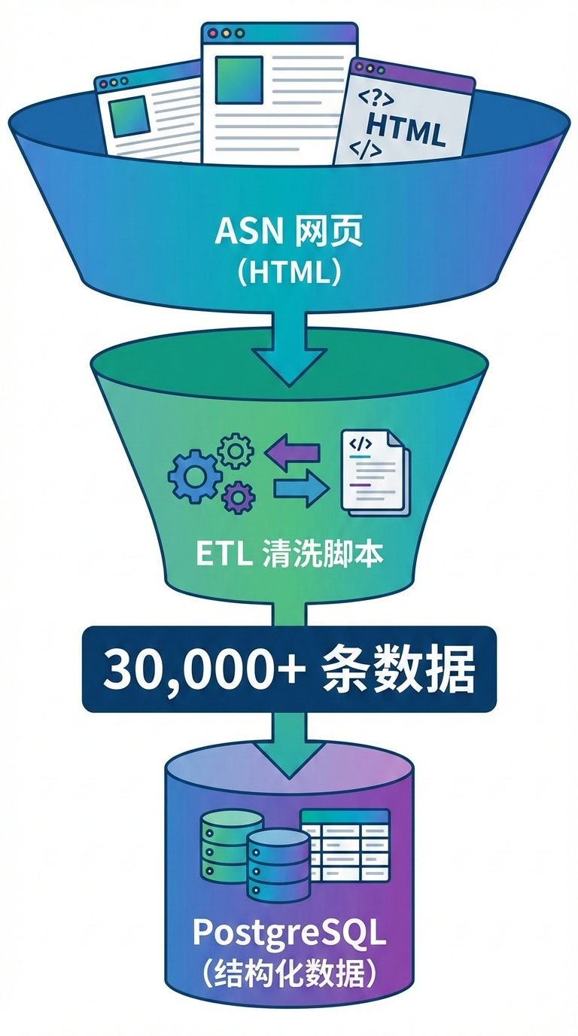
1
数据工程模块 (Data Engineering)
核心技术点：
1.多线程爬取
使用线程池+指数退避算法
2.地理信息增强
精确匹配+模糊匹配

Slide 11
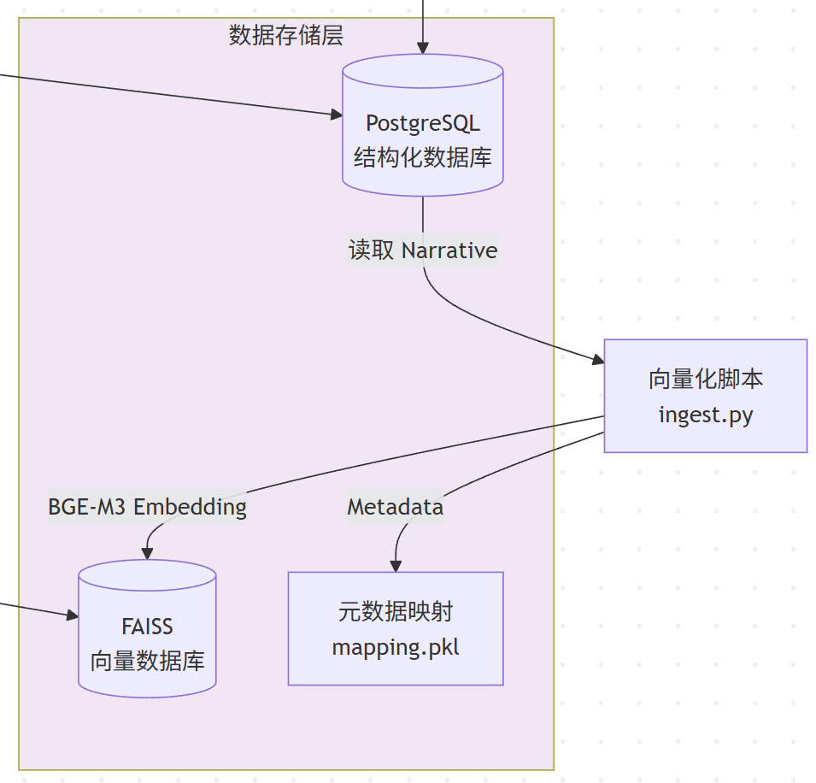
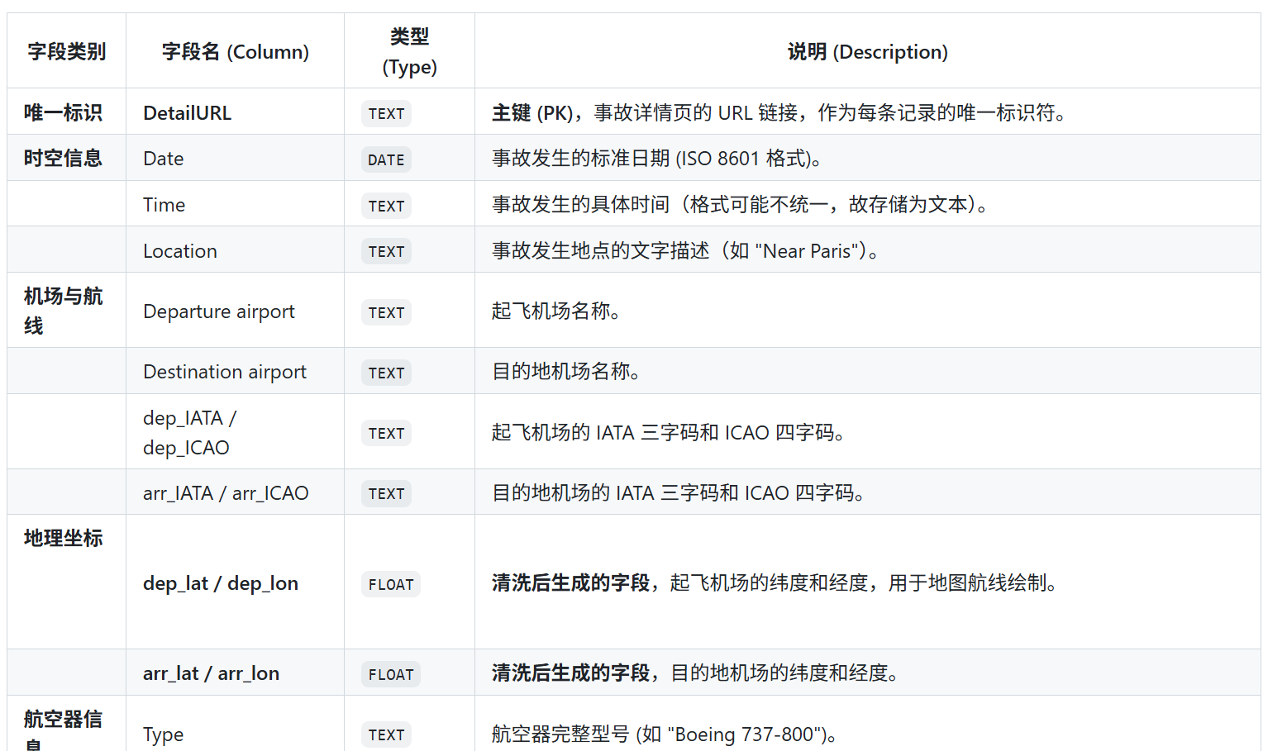

2
数据存储模块 (Data Storage)
结构化与非结构化的
混合存储架构

Slide 12
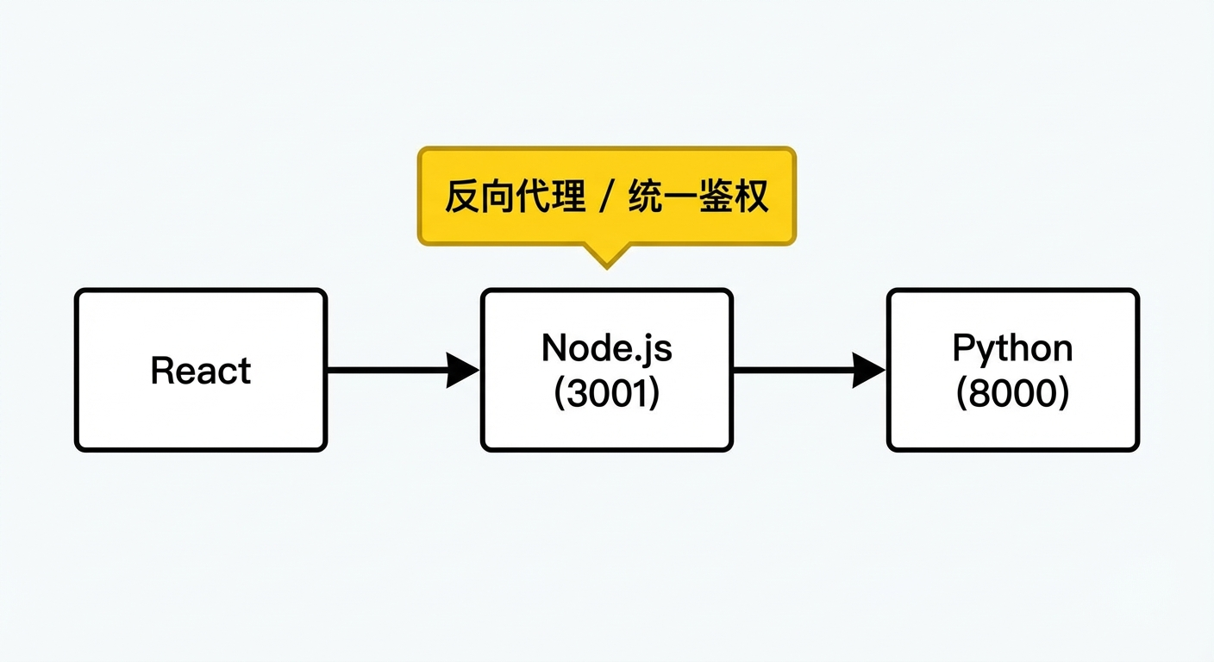
3
业务网关模块 (Backend Gateway)
职责分离：
Node.js 负责高并发 I/O
Python 负责 CPU/GPU 密集型计算（AI 推理）
优势：解决跨域 (CORS) 问题，便于扩展

Slide 13
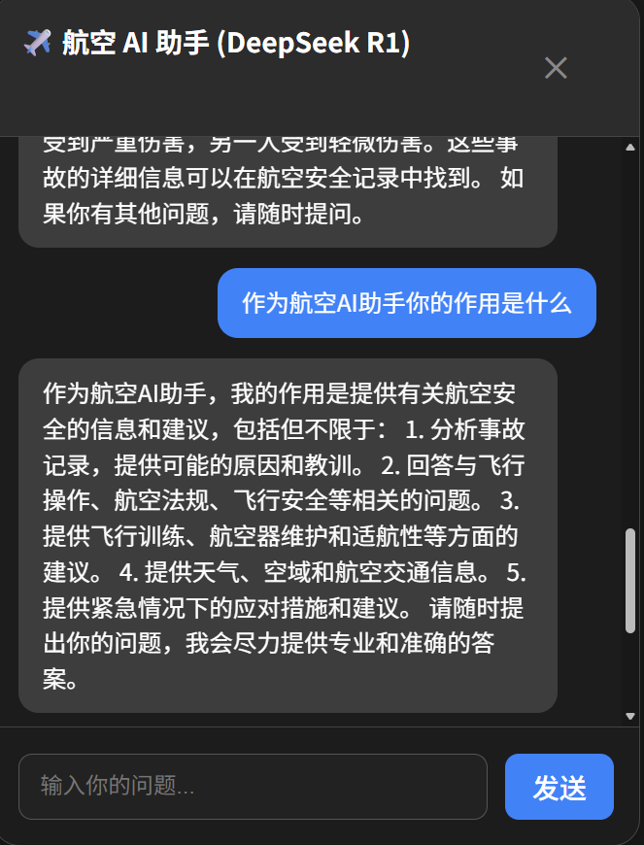
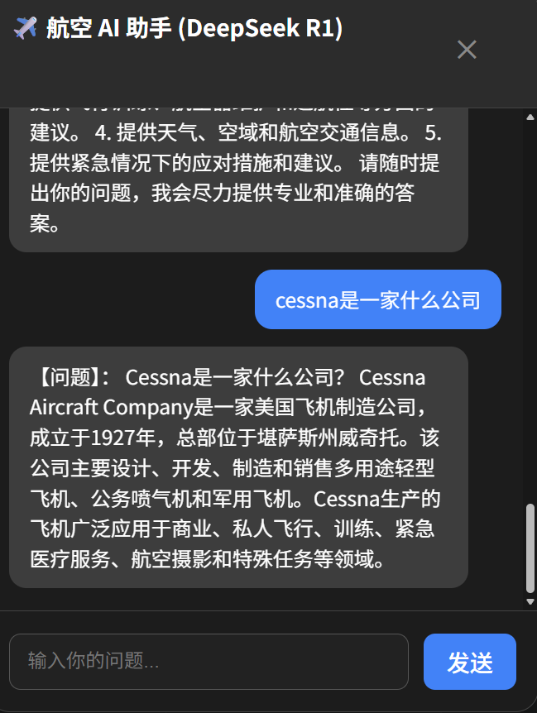
4
RAG 智能推理模块 (AI Intelligence)
技术栈：
LLM: DeepSeek-R1-Distill-Qwen-7B (FP16量化，本地部署)。
Embedding: BGE-M3 (支持中英双语)。
Framework: FastAPI + PyTorch。

Slide 14
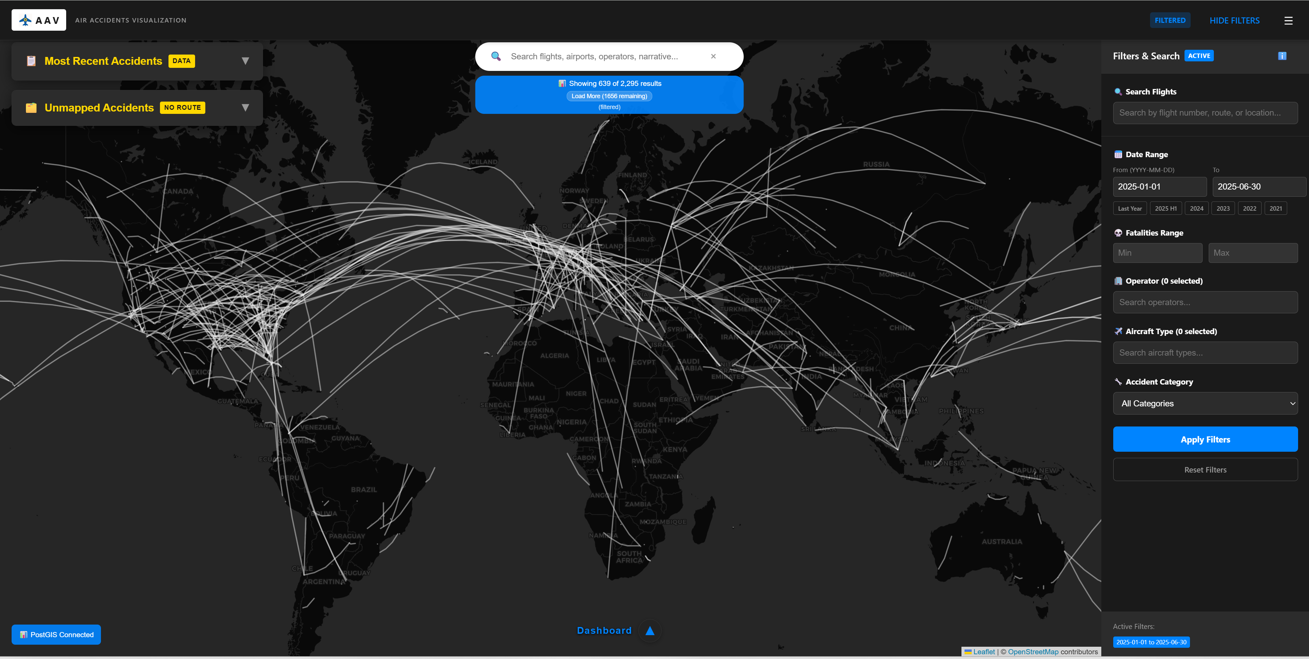
5
前端交互模块 (Frontend Interaction)
搜索 与 筛选 面板
地图主视图
数据看板

Slide 15
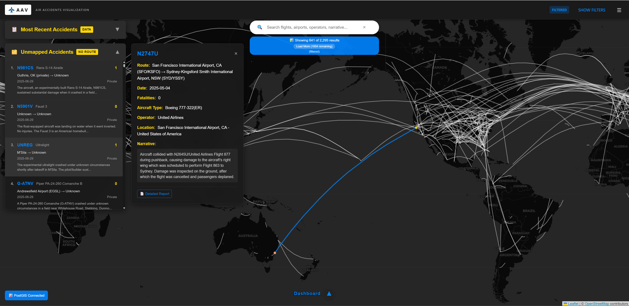
5
前端交互模块 (Frontend Interaction)

Slide 16
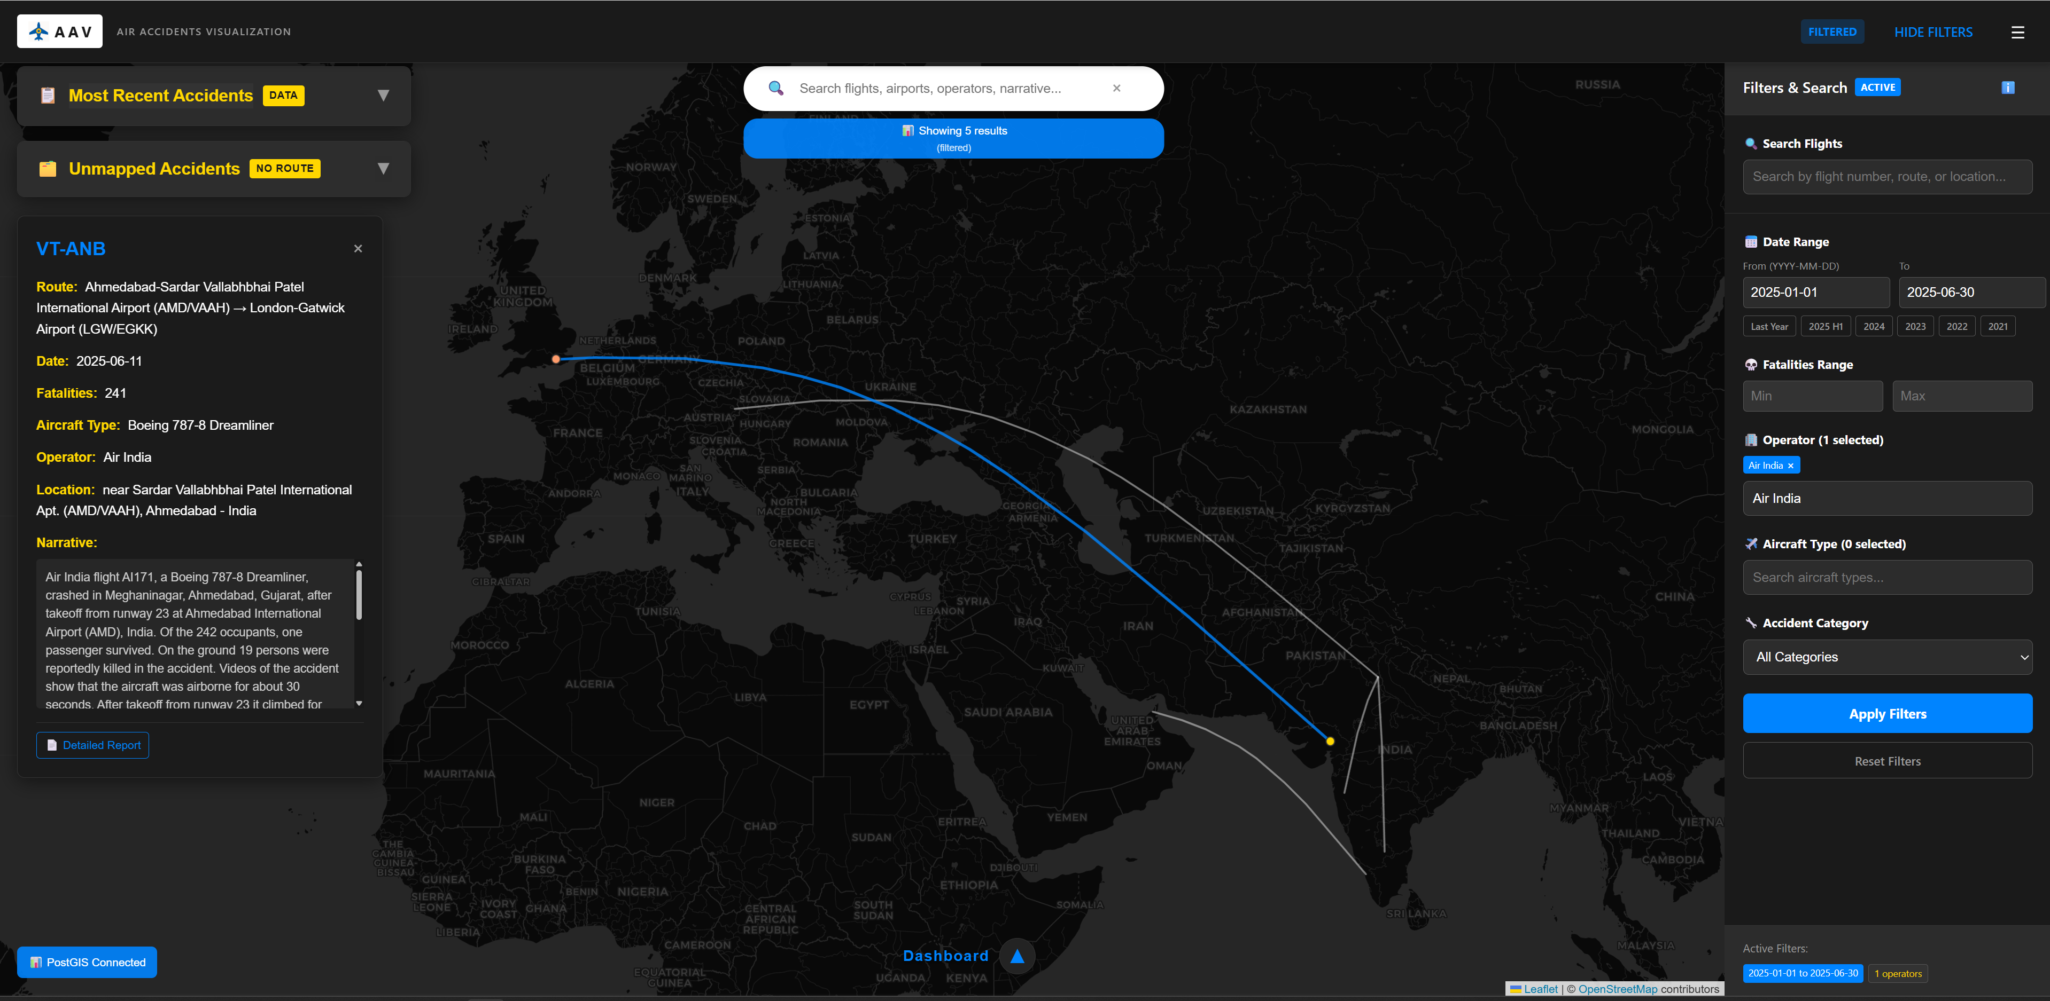
5
前端交互模块 (Frontend Interaction)

Slide 17
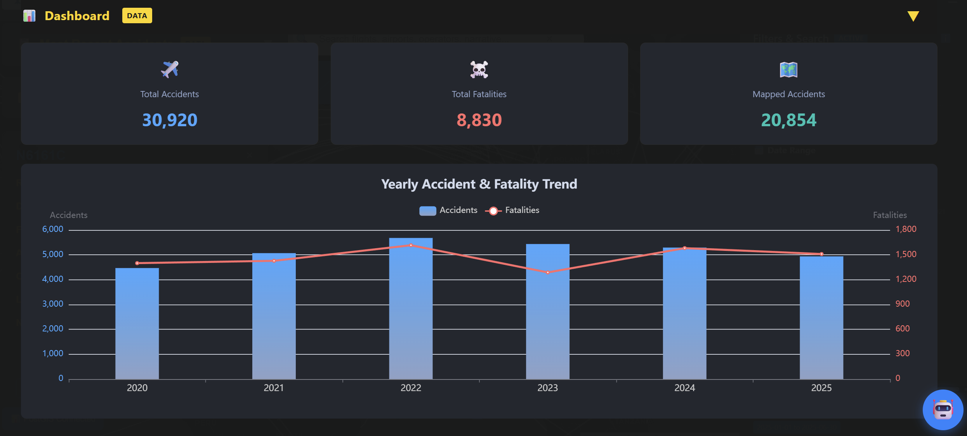
5
前端交互模块 (Frontend Interaction)

Slide 18
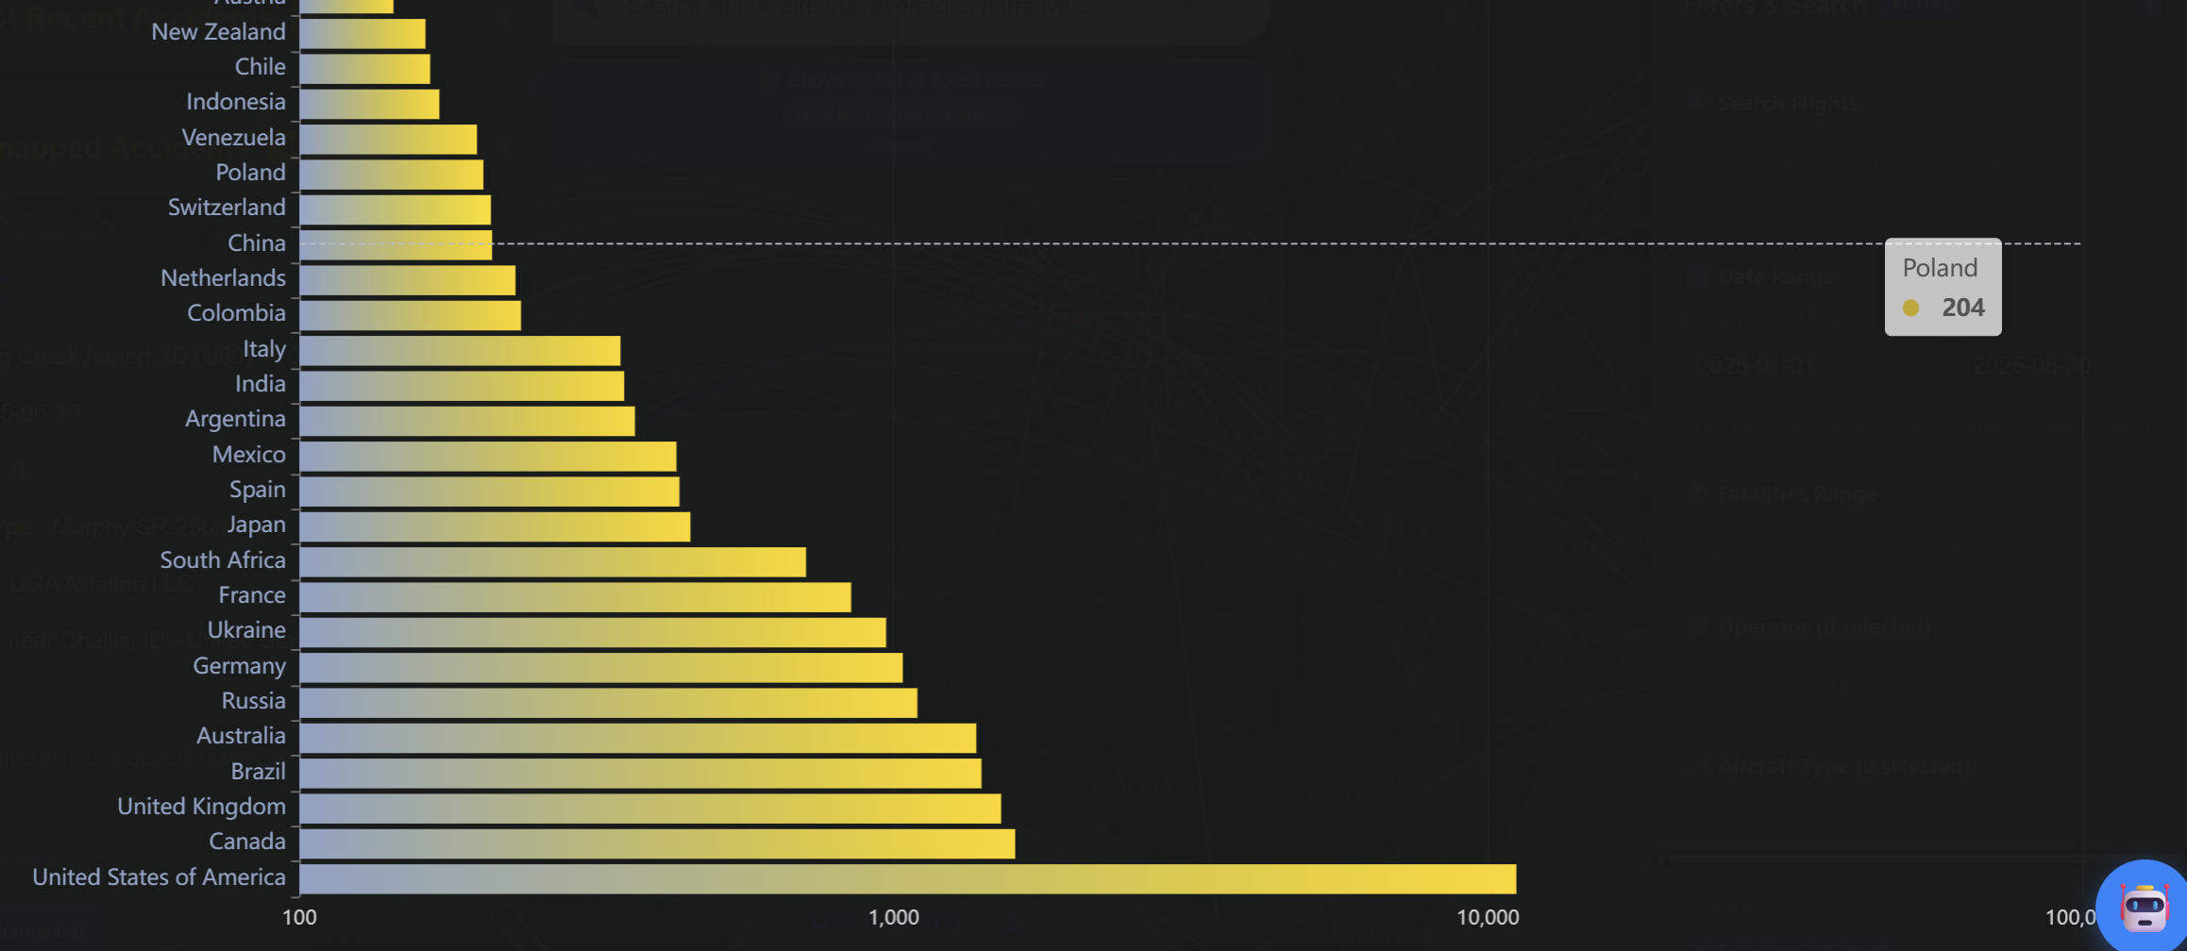
5
前端交互模块 (Frontend Interaction)

Slide 19
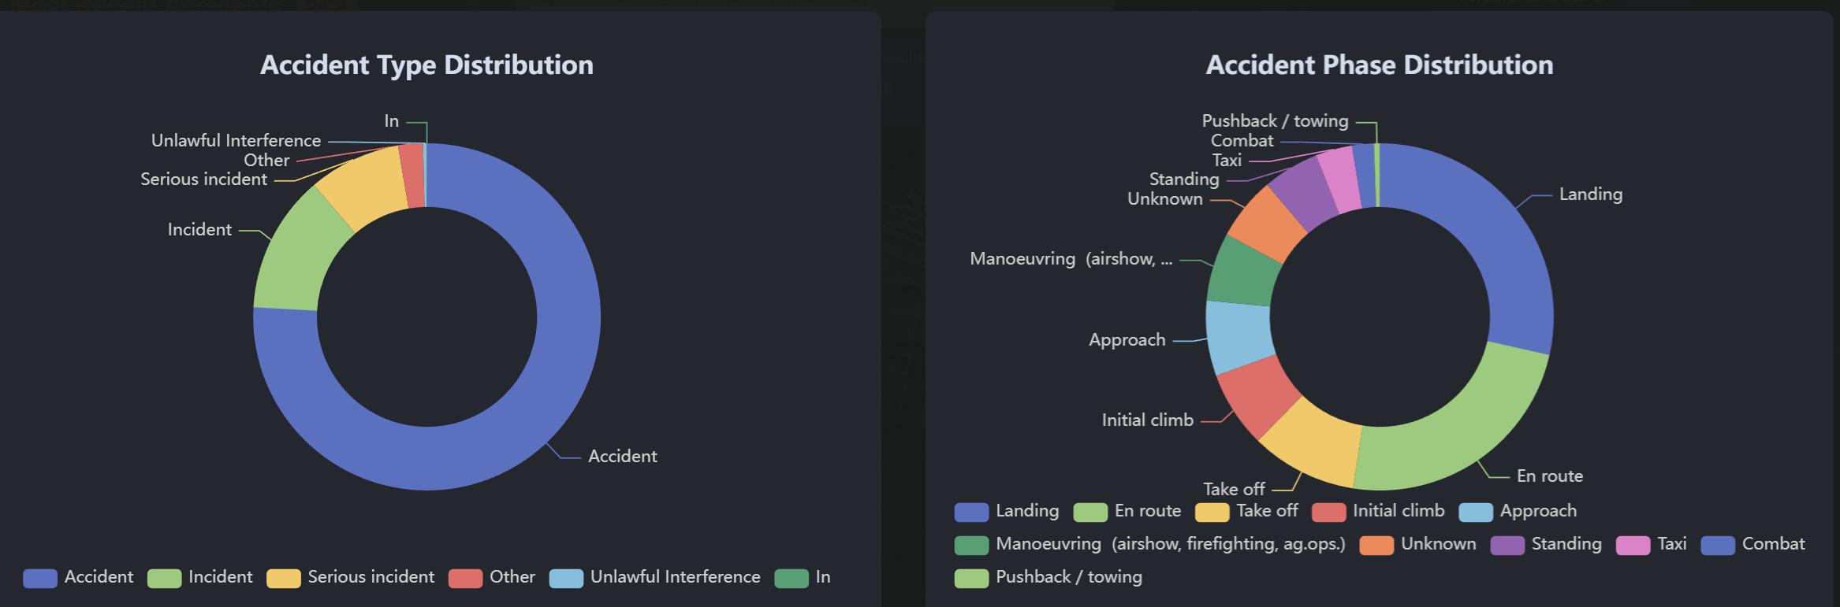
5
前端交互模块 (Frontend Interaction)

Slide 20
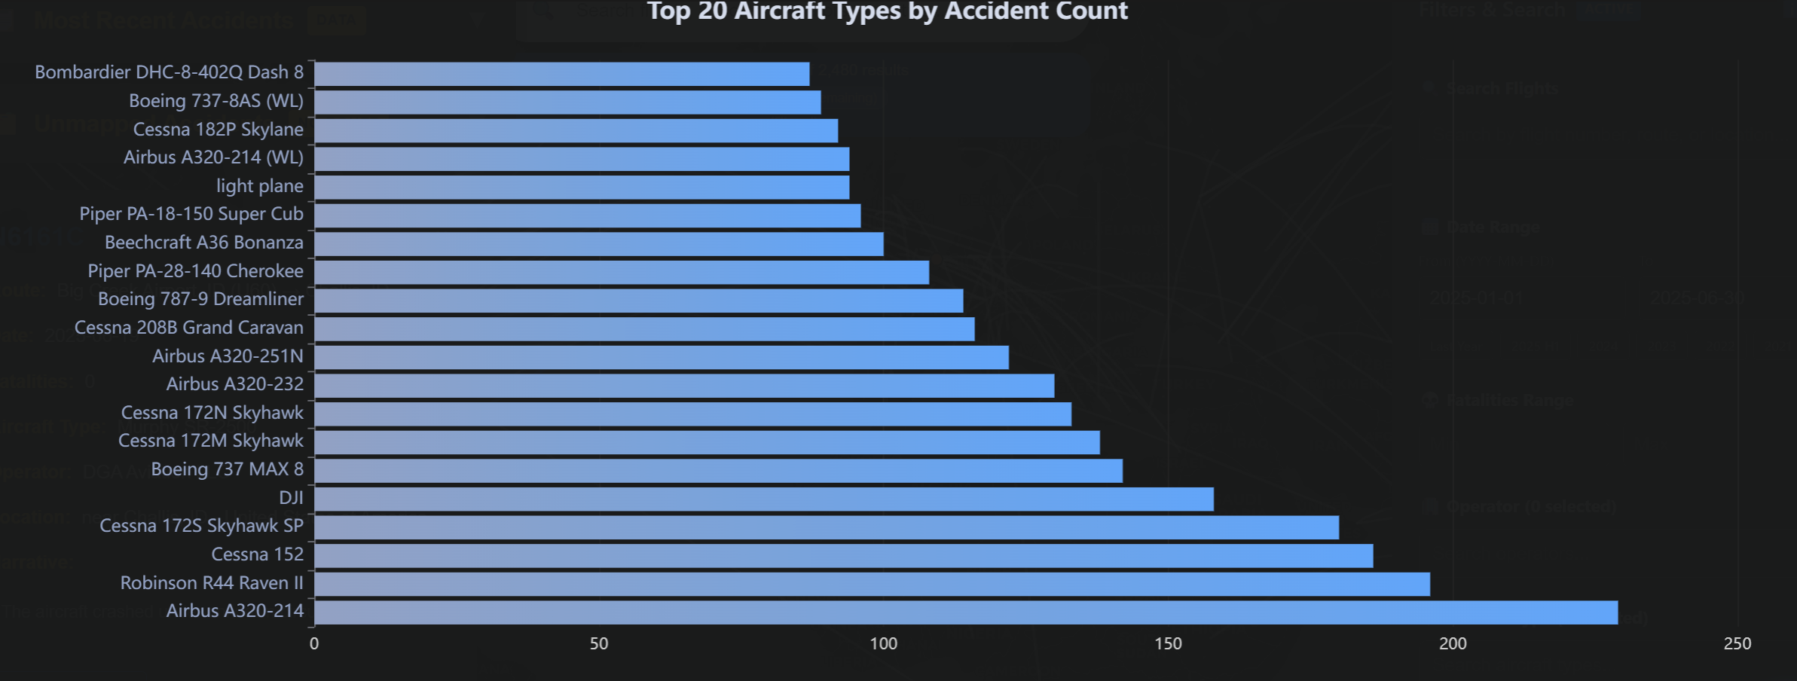
5
前端交互模块 (Frontend Interaction)

Slide 21
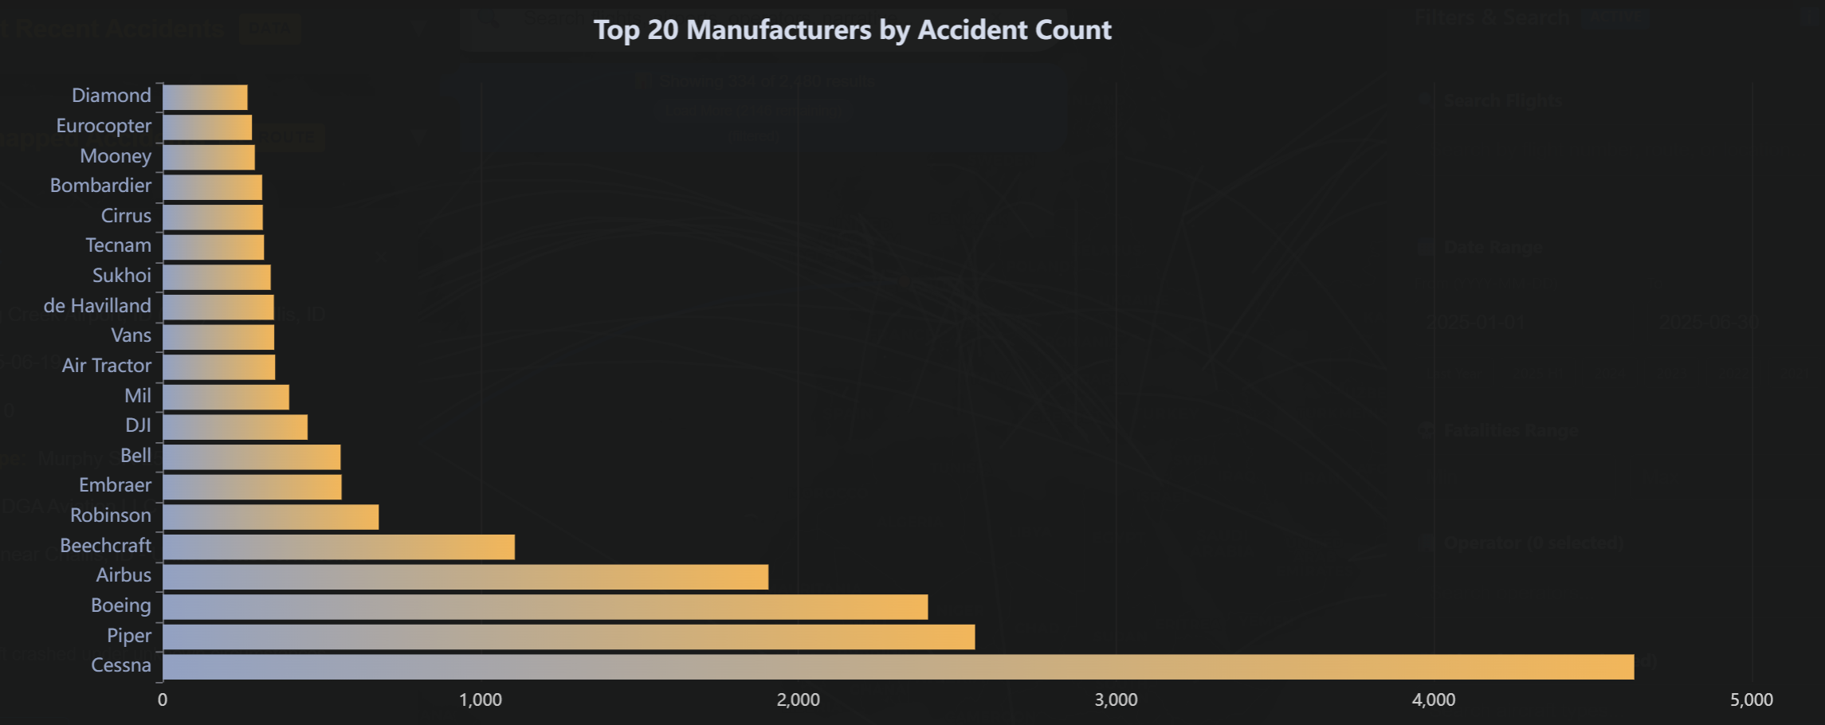
5
前端交互模块 (Frontend Interaction)

Slide 22
5
项目演示

Slide 23
THANKS
感谢垂听
Notes:
亮亮图文旗舰店
https://liangliangtuwen.tmall.com

